Slide 1
معلمة المادة : نهى علي الدسوقي

Slide 3
العلوم
3-10-2021
الأحد
أيام الأسبوع
علماء المستقبل هل انتم
مستعدون لدرس اليوم
الأحد
الأثنين
الثلاثاء
الأربعاء
الخميس
الجمعة
السبت

Slide 4
الوقاية من فايروس كورونا
غسل اليدين بالصابون
تجنب لمس العينين والأنف بيد ملوثة
تجنب الاتصال المباشر
مع الآخرين
لا تشارك كمامتك مع الآخرين

Slide 5
قَوانين الْحِصَّة
أَبْتَعِد عَنْ الضّجيج مَنْ حَوْلي
أِسْتأْذِن قَبْلِ التَّحّدًّث
أَسْتَمِع إلى الْمُعَلَّمة بِتِرْكيز
أِلتِزِم الهدوء
اُفَكِّر وأُجيب بِمُفْرَدي
دونَ مساعَدَة أُحد
أًدَوِّن مُلاحَظاتي

Slide 6
الحضور و الغياب

Slide 7
دورة التعلم الخماسية 5E

Slide 8
تنشيط المعرفة السابقة
التهيئة الحافزة
مرحلة الاندماج
هل نظرت يوما إلى أصدقائك ولاحظت أنهم يشبهون كلا أبويهم ؟
ماذا عنك ؟ هل تشبه والدتك أم والدك ام كليهما ؟

Slide 9
عنوان الوحدة2: الآباء والأبناء
عنوان الدرس1: التكاثر
نواتج التعلم (هدفي)
يصنف التكاثر الى جنسي ولاجنسي
التكاثر الجنسي
الصفة
الاخصاب
التكاثر اللاجنسي

Slide 10
مرحلة الاستكشاف
استراتيجية
مهارة : المشاهدة والملاحظة

Slide 11
مؤشر الأداء : يصنف التكاثر الى جنسي ولاجنسي
مهارة الحوار والمناقشة
مرحلة
التفسير
من أين تأتي الكائنات الحية ؟
تاتي الكائنات الحية من كائنات حية أخرى , ويعتمد بقاء الانواع على قدرتها على انتاج اعضاء جدد , وتأتي معظم الكائنات الحية من كائن حي أب وآخر أم من خلال عملية التكاثر , والتكاثر يكون من نقل المادة الوراثية من الآباء الى الابناء وتحتوي المادة الوراثية على معلومات تتحكم في مظهر ووظيفة الفرد الجديد
وهناك نوعان أساسيان من التكاثر :
التكاثر اللاجنسي
التكاثر الجنسي

Slide 12
مؤشر الأداء : يصنف التكاثر الى جنسي ولاجنسي
مهارة الحوار والمناقشة
مرحلة
التفسير
التكاثر الجنسي
التكاثر الجنسي هو انتاج كائن حي جديد من الوالدين
تجتمع خلية منوية لاحد الذكور مع خلية بويضة من احدى الاناث في وحدة واحدة في عملية تسمى الاخصاب
تحتوي خلية البويضة الممخصبة على مادة وراثية من كلا الابوين , الصفة هي اي خاصية من خصائص الكائن الحي
وعلي سبيل المثال قد يكون النبات طويلا وبه زهور وردية ويعد كل من الطول ولون الزهرة من الصفات التي تنتقل الى الابناء من الآباء

Slide 13
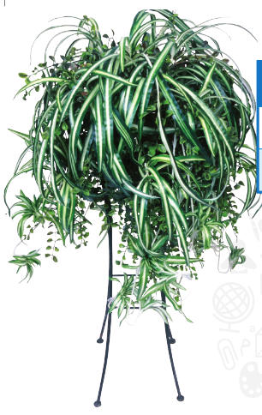
مؤشر الأداء : يصنف التكاثر الى جنسي ولاجنسي
مهارة الحوار والمناقشة
مرحلة
التفسير
التكاثر اللاجنسي
التكاثر اللاجنسي هو انتاج كائن حي جديد من والد واحد , حيث ينتج ابن جديد يتمتع بالمعلومات الوراثية نفسها كالوالد , ولا تجتمع خلايا جنسية ذكرية وانثوية في اثناء التكاثر اللاجنسي ولا تختلط المعلومات الوراثية ويكون الابناء مطابقين للوالد الاصلي
يمكنك العثور على كائنات حية تتكاثر لاجنسيا في الممالك الست جميعها , وتتكاثر أعضاء ممالك البكتيريا جميعها ومعظم وحيدات الخلية لا جنسيا , ويمكن ان
تتكاثر معظم الفطريات والعديد من النباتات لا جنسيا , في اثناء احدى مراحل حياتها وجنسيا في اثناء مرحلة أخرى
ويمكن أن تكون حيوانات كقنديل البحر والمرجان والديدان وبعض الشوكيات أبناء جددا لا جنسيا ,
كما يمكن أن تتكاثر بعض انواع السحالي والضفادع والاسماك والحشرات لاجنسيا

Slide 14
مؤشر الأداء : يصنف التكاثر الى جنسي ولاجنسي
مهارة الحوار والمناقشة
مرحلة
التوسع

Slide 15
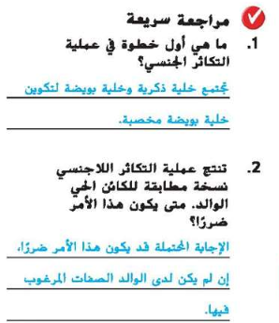
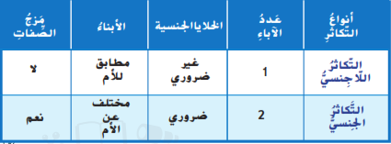
مؤشر الأداء : يصنف التكاثر الى جنسي ولاجنسي
مرحلة
التوسع
تقييم مرحلي

Slide 16
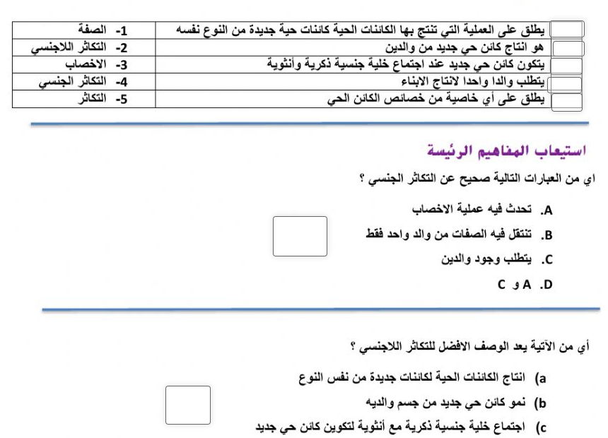
مرحلة
التقييم الختامي
https://www.liveworksheets.com/2-hy1078096qf

Slide 17
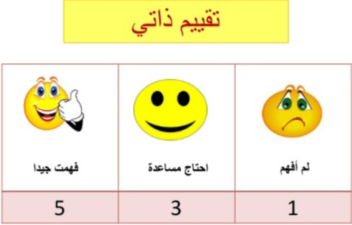
بطاقة خروج
نجوم الحصة الأكثر تفاعلا

